Slide 1





Chatbot sémantique intelligent pour le domaine de la santé
Basé RDF, OWL et SPARQL
Réalisation : BENCHINE Abdelilah
Encadrement : Mr. AMECHNOUE Khalid

Slide 2








Sommaire
Contexte & Objectifs
Technologies utilisées
Architecture globale
Ontologie utilisée
Exemples d’exécution
Limites & Perspectives

Slide 3



Contexte & Objectifs
Contexte métier
Problématique
Accès complexe à l’information médicale structurée
Recherche d’information lente
et peu précise
Objectif académique
Objectif applicatif
Mise en œuvre
du Web sémantique
Assistant intelligent
orienté décision

Slide 4


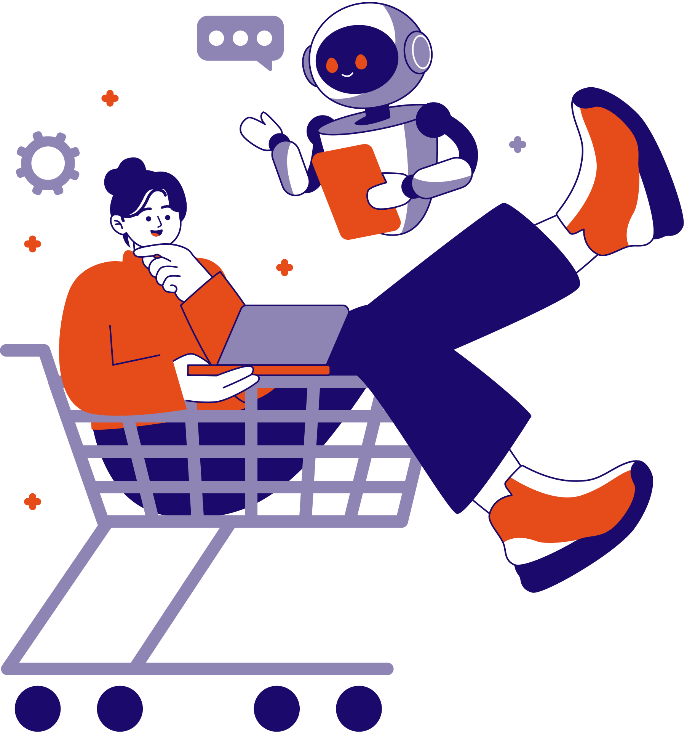

Technologies utilisées
Python
  Logique du chatbot et traitement des requêtes.
RDF / OWL
Modélisation sémantique des connaissances médicales.
SPARQL
  Interrogation du graphe de connaissances.
Ontologie médicale
  Structure formelle du domaine de la santé.
Visual Studio Code
  Environnement de développement du projet.

Slide 5

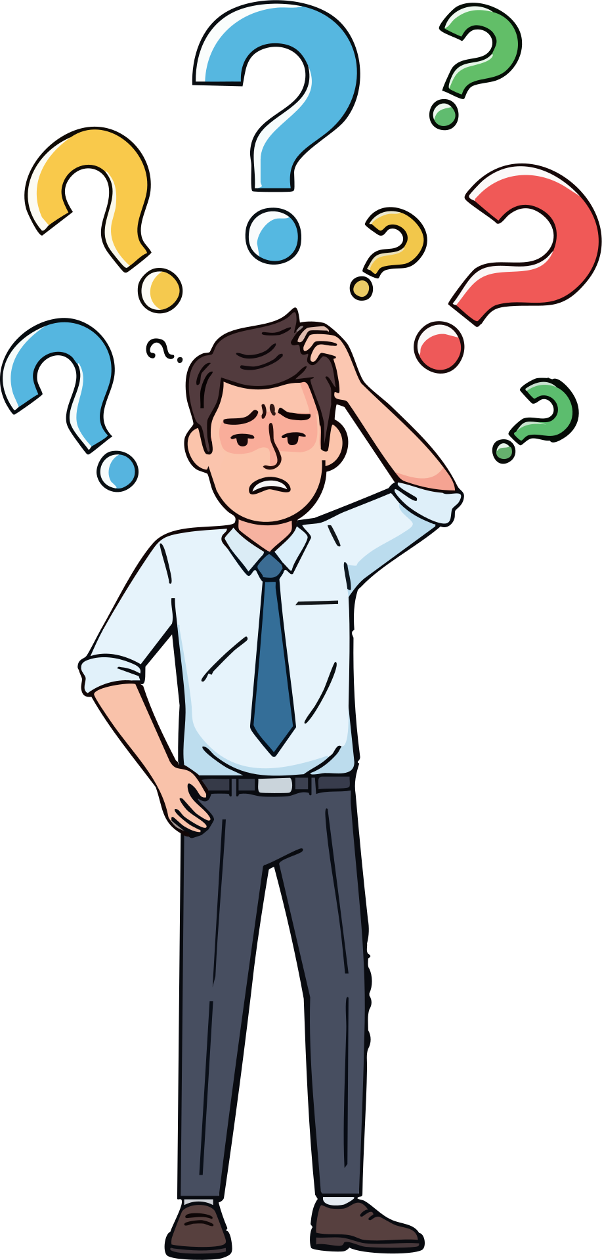

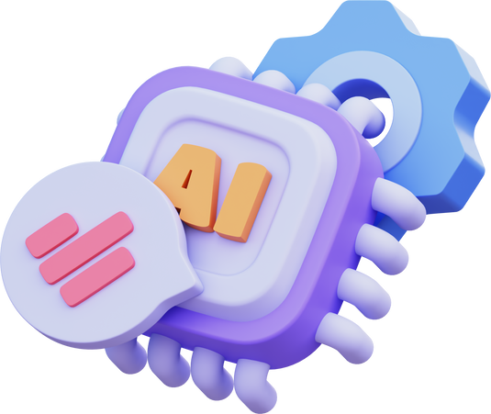
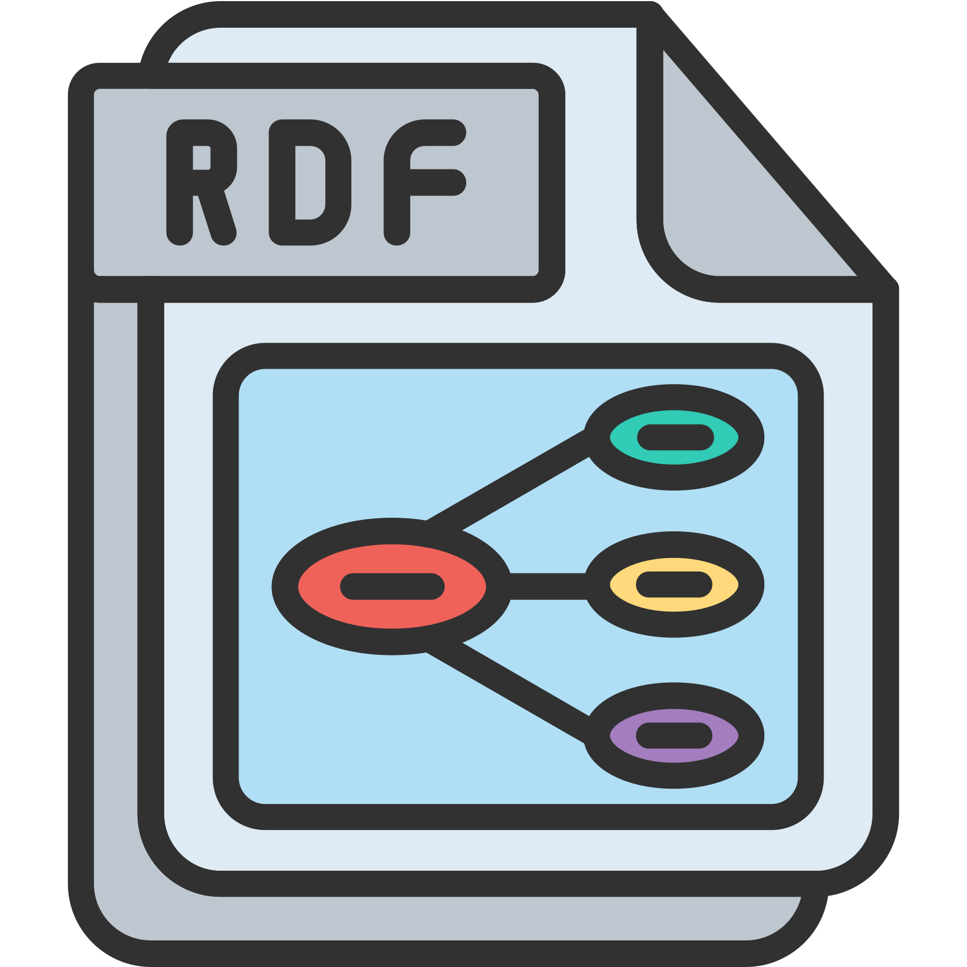

Architecture
Utilisateur
NLP Simple
SPARQL
Graphe RDF
Réponse
Question en langage naturel
Extraction de mots-clés
Génération de la requête
Base de connaissances
Résultat affiché en console

Slide 6
Ontologie utilisée
Ontologie du domaine médical
Concepts clés
Représentation OWL/RDF du domaine de la santé
Médecin, Patient, Hôpital, Spécialité
Relations
SPARQL
TravailleDans, Prescrit, Consulte
Interrogation du graphe RDF

Slide 7

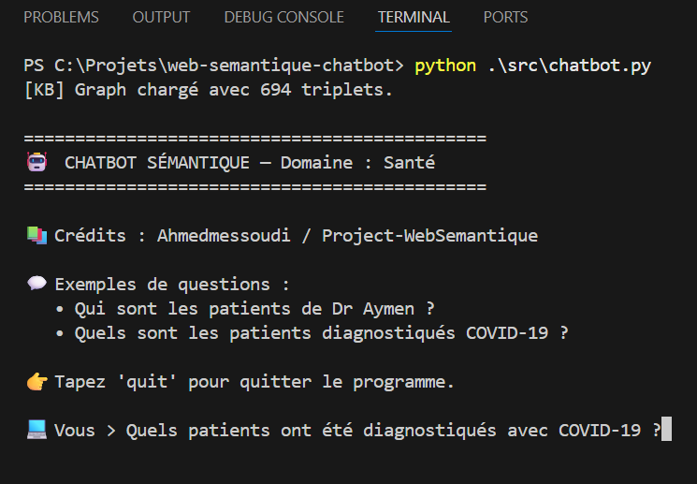
Exemples d’exécution
Questions posées :
  Quels sont les patients diagnostiqués COVID-19 ?
Questions saisies par l’utilisateur via l’interface en ligne de commande :
Autres exemples de questions :
  Dans quels établissements travaille Dr Hicham ?
  Quels sont les patients de Dr Aymen ?

Slide 8
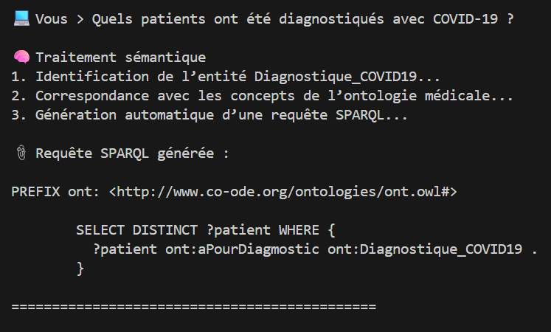
Exemples d’exécution
Traitement sémantique
  Identification de l’entité
  Correspondance avec les concepts de l’ontologie médicale
  Génération automatique d’une requête SPARQL
Requête SPARQL générée / exécutée en console :

Slide 9
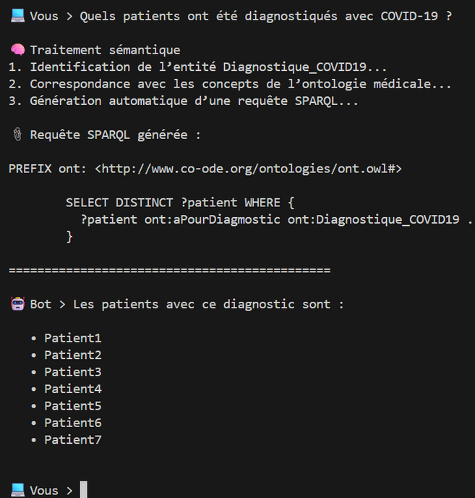
Exemples d’exécution
Résultat obtenu
  Affichage du résultat de la requête SPARQL
  Réponse extraite directement du graphe RDF
Résultat affiché en console :

Slide 10

Limites & Améliorations futures
NLP simple :
Analyse basée sur mots-clés
Interface console :
Interaction uniquement en ligne de commande
Domaine restreint :
Ontologie limitée au secteur médical
Limites
Améliorations futures
NLP avancé :
Amélioration de la compréhension du langage naturel
Interface web : Accès via une application web interactive.
Extension de l’ontologie :
Enrichissement des concepts et relations.

Slide 11



Conclusion
Merci pour votre attention.

